Slide 1
Разработка практического курса по С на Stepik
Максим Доброхвалов
Evergreen Prosper
Валерия Иванкова
Сергей Алешин

Slide 2


Методы решения, технологии

Slide 3


Подстановка задачи: октябрь
Курс на Stepik “Программирование на Python”
Создание курсов на платформе Stepik
Определить основные темы курса
Создать первоначальный набор задач по размеченным темам
Приступить к реализации задач из заготовленного списка

Slide 4
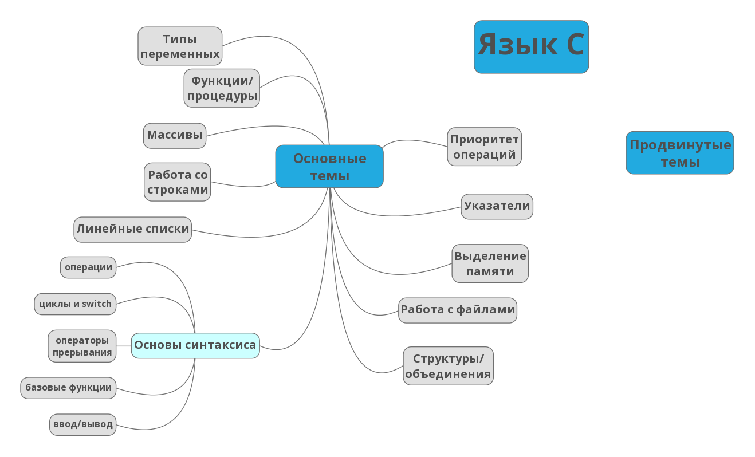
Результаты

Slide 5
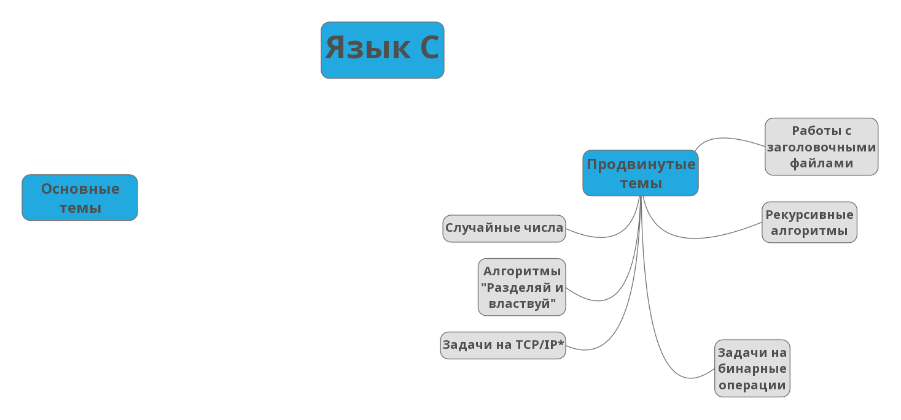
Результаты

Slide 6
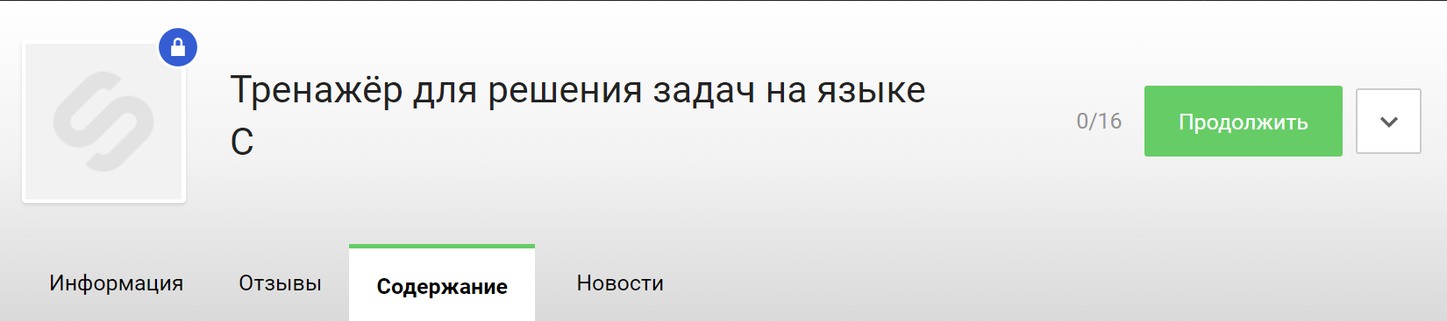
Результаты
Создан курс на Stepik
Пул из 92 задач
16 готовых заданий

Slide 7
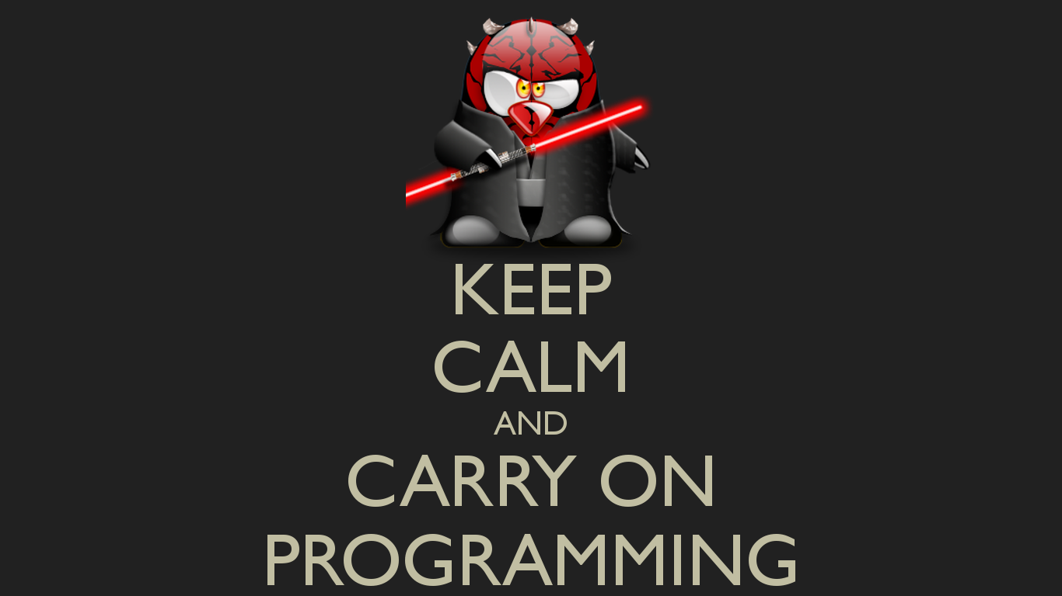
Планы: ноябрь
Реализовать задачи из списка основных тем курса
Создать набор задач по продвинутым темам курса
Реализовать часть списка этих задач

